Slide 1

2004 - КОМИТЕТУ РСПП 16 ЛЕТ - 2020
О работе РСПП в области технического регулирования
г. Астана, 25 февраля 2011 г.
А.Н.ЛОЦМАНОВ
Первый заместитель Председателя Комитета РСПП
по техническому регулированию, стандартизации и оценке соответствия
Председатель Совета по техническому регулированию и стандартизации при Минпромторге России
WWW.RGTR.RU RGTR@RSPP.RU

Slide 2

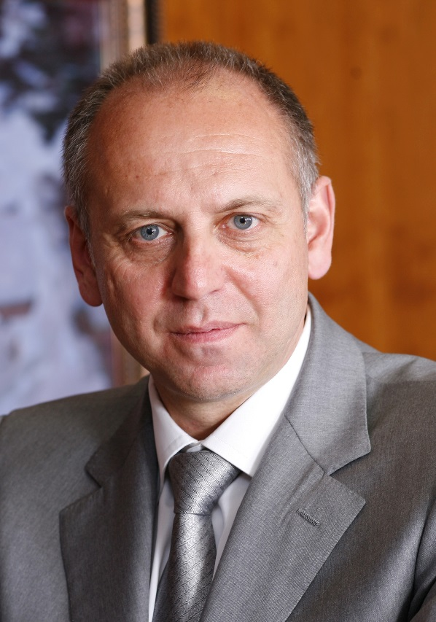
КОМИТЕТУ РСПП 16 ЛЕТ
В работе Комитета РСПП принимает участие более 3000 экспертов из всех отраслей промышленности.
Участие в разработке технических регламентов и нормативных правовых документов.
Выработка консолидированного мнения промышленности и бизнеса по вопросам технического регулирования, стандартизации и оценки соответствия.
Обеспечение взаимодействия промышленных ассоциаций с органами государственной власти.
Расширение международного сотрудничества в области технического регулирования и стандартизации.
Д.А. ПУМПЯНСКИЙ
Член Бюро Правления РСПП,
Председатель Комитета, Председатель
Совета директоров ПАО «ТМК»

Slide 3
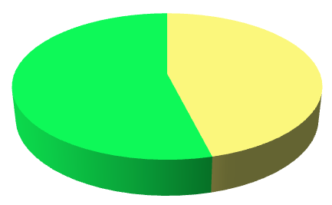
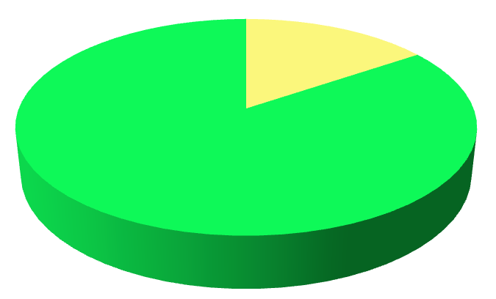
ЭКСПЕРТИЗА НОРМАТИВНЫХ ПРАВОВЫХ АКТОВ
2019 г.
за 9 месяцев 2020 г.
проекты
решений ЕЭК
9
проекты
решений ЕЭК 35
проекты
НПА РФ 41
проекты
НПА РФ 49
Несмотря на условия пандемии за девять месяцев 2020 г. в рамках Комитета РСПП обсуждено больше нормативных правовых актов, чем за 2019 год .

Slide 4
ВАЖНЕЙШИЕ НПА
Изменения в 162-ФЗ «О стандартизации в РФ».
- поддержаны определения ТК/ПТК как «формы сотрудничества заинтересованных юридических лиц…для разработки документов по стандартизации…»;
- не поддержано приравнивание сводов правил к стандартам и разработка сводов правил на строительные материалы, изделия и конструкции.
Пересмотр ППРФ от 01.12.2009 № 982.
Изменения в 384-ФЗ «ТР о безопасности зданий и сооружений».
предложение в части введения нового вида обязательных документов - строительных норм не поддержано.
Изменения в 102-ФЗ 384 «Об обеспечении единства измерений».
Подготовлены предложения бизнес-сообщества по актуализации требований 102-ФЗ.
РСПП поддержал разработку ТР ЕАЭС «О безопасности строительных материалов и изделий».

Slide 5
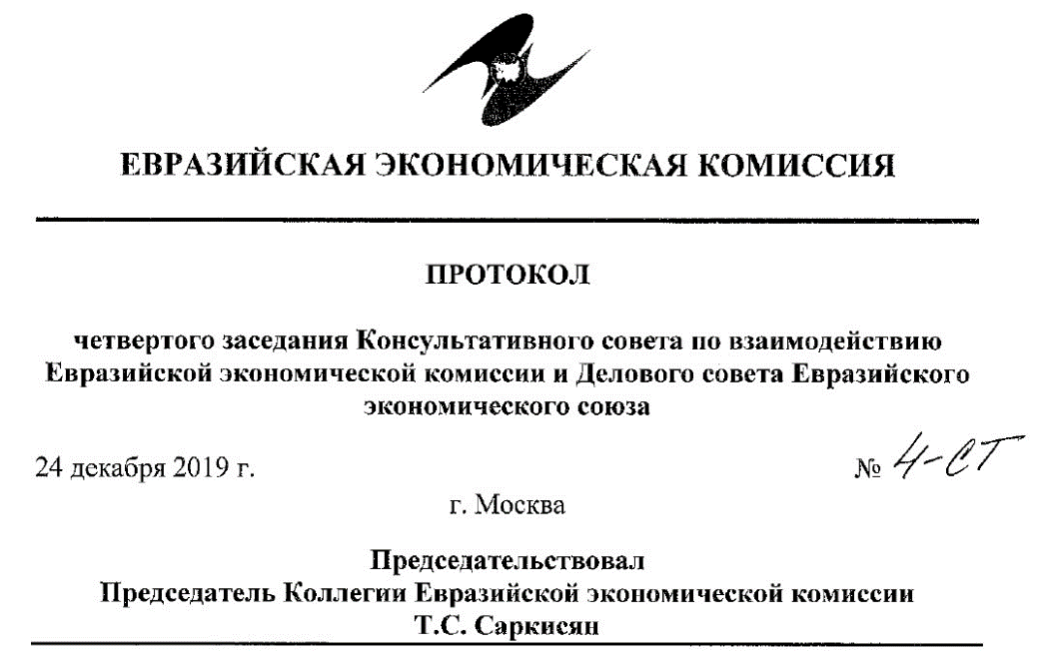
Реализация протокола КС по взаимодействию ЕЭК и ДС
В соответствии с решением заседания Консультативного совета по взаимодействию ЕЭК и Делового совета в марте 2020 г. проведен опрос предприятий по предложениям ЕЭК по усилению мер по обеспечению защиты рынка ЕАЭС от небезопасной продукции.
В опросе приняли участие более 100 организаций различных отраслей промышленности.
Анкетирование
Проект резолюции Форума

Slide 6
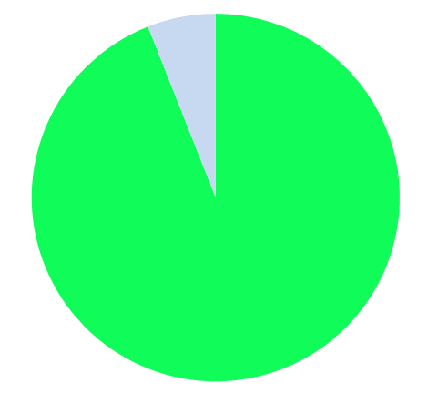
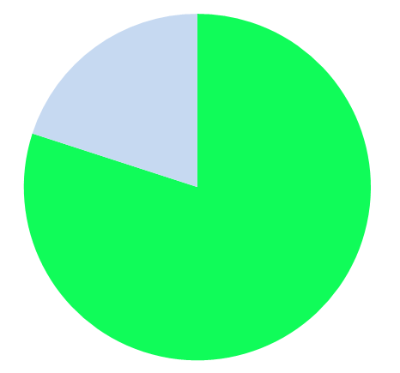
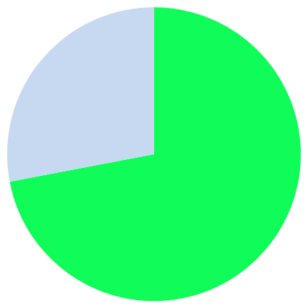
Результаты анкетирования в марте 2020 г.
93%
80%
72%
93 % поддерживают создание в ЕАЭС механизма централизованного планирования, координации и финансирования разработки документов по стандартизации для целей реализации требований ТР ЕАЭС.
72% поддерживают обязательную сертификацию продукции как один из инструментов по защите отечественных производителей
80 % поддерживают проведение взаимных сравнительных оценок органов по аккредитации в ЕАЭС

Slide 7

Фальсификат – не мелкое мошенничество,
а подрыв экономических
основ государства
ДОЛЯ ТЕНЕВОЙ ЭКОНОМИКИ СОСТАВЛЯЕТ 22% ВВП.

Slide 8






ПРОМЫШЛЕННЫЕ АСОЦИАЦИИ
Ассоциация производителей радиаторов отопления (АПРО).
Ассоциация «ЭЛЕКТРОКАБЕЛЬ».
Алюминиевая ассоциация.
Межреспубликанский концерн «ПОДШИПНИК».
Союз производителей цемента «СОЮЗЦЕМЕНТ».
Ассоциация производителей пожарно-спасательной продукции и услуг «Союз01».
Челябинский тракторный завод - УРАЛТРАК

Slide 9

ОЦЕНКА ЭФФЕКТИВНОСТИ ВВЕДЕНИЯ ОБЯЗАТЕЛЬНОЙ СЕРТИФИКАЦИИ ЦЕМЕНТА ЗА 2018 Г.
2015 г - 44 млрд. рублей
2018 г - 22 млрд. рублей
Финансовые потери российских производителей цемента снижены в два раза
До введения обязательной сертификации доля тарированного контрафактного цемента на рынке России в частном потреблении
достигала 40%.
Потери бюджета снижены
на 4 млрд. руб.
2015 г - 8 млрд. рублей
2018 г - 4 млрд. рублей
Незаконный оборот цемента в РФ
Доля контрафакта
2015 г - 18 %
2018 г - 9%
4.8 млн тонн
цемента
2018 г
3

Slide 10

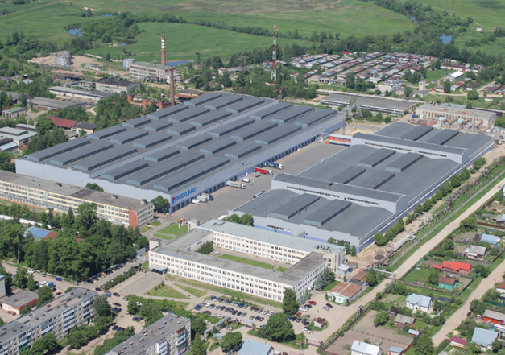
Производство радиаторов отопления после введения обязательной сертификации.
Рост доли отечественных
отопительных приборов
на российском рынке
Вырос с 17 % в 2015 году до
до 70% в 2020 году.
C 2014 по 2019:
Создано 24 новых производства
Вложено более 20 млрд рублей частных инвестиций.
Создано свыше 30 тысяч новых рабочих мест на производстве и в смежных транспортно-торговых секторах.

Slide 11

УСЛОВИЯ ВЫПОЛНЕНИЯ ОСНОВНОЙ ЗАДАЧИ ЭКОНОМИЧЕСКОЙ ПОВЕСТКИ
Для восстановления экономики и защиты интересов добросовестных производителей стран ЕАЭС необходимо:
Введение обязательных процедур оценки соответствия на основе стандартов.
Обеспечение эффективного и единообразного контроля выполнения требований технических регламентов во всех странах ЕАЭС.
3. Создание системы оперативного информирования о
выявленной несоответствующей обязательным
требованиям продукции.

Slide 12



Обязательные требования в сфере строительства
В течение 8 лет предлагалось принять ТР ЕАЭС, предусматривающий введение обязательных строительных норм и внесение соответствующих изменений в Договор о ЕАЭС.
Решением Подкомитета ЕЭК по вопросам технического регулирования в строительстве от 13.08.20 №1-НВ/ПР данное предложение не поддержано, внесение изменений в Договор о ЕАЭС признано нецелесообразным и нереализуемым.
30.09.2020 г. На заседании Совета по техническому регулированию и стандартизации при Минпромторге России четыре крупнейших бизнес-объединения России поддержали разработку ТР ЕАЭС «О безопасности строительных материалов и изделий».

Slide 13

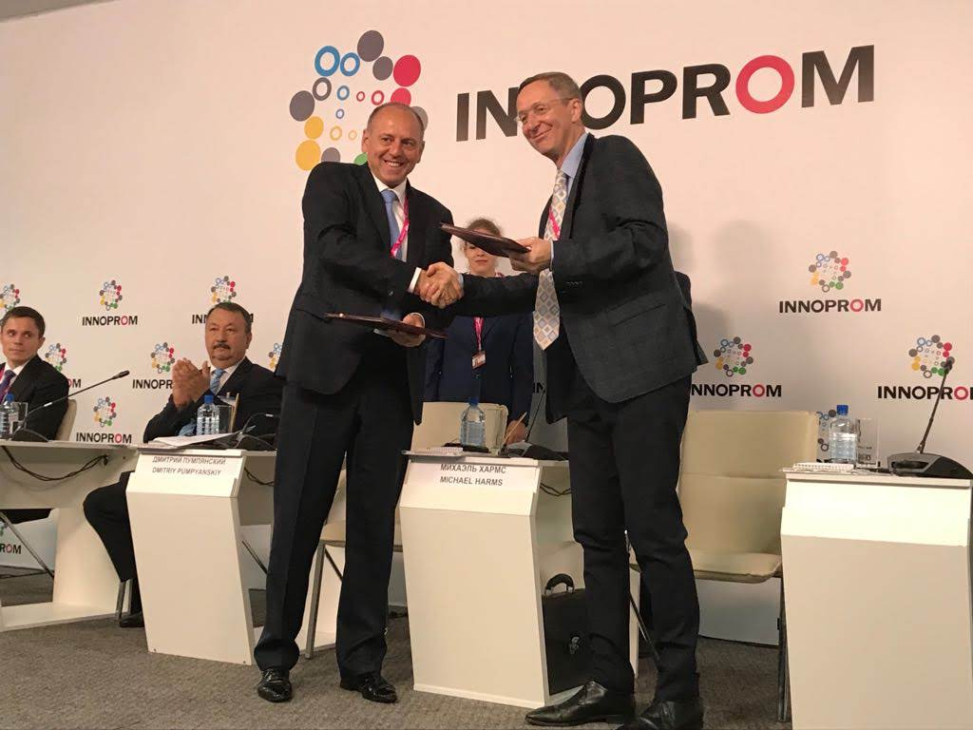

ПОДПИСАНИЕ СОГЛАШЕНИЯ
РСПП - ВОСТОЧНЫЙ КОМИТЕТ ГЕРМАНСКОЙ ЭКОНОМИКИ
10 ИЮЛЯ 2018 ГОДА СОЗДАН СОВЕТ ПО ТЕХНИЧЕСКОМУ РЕГУЛИРОВАНИЮ И СТАНДАРТИЗАЦИИ ДЛЯ ЦИФРОВОЙ ЭКОНОМИКИ РСПП И ВОСТОЧНОГО КОМИТЕТА ГЕРМАНСКОЙ ЭКОНОМИКИ

Slide 14
СТРУКТУРА СОВЕТА ПО ТЕХНИЧЕСКОМУ РЕГУЛИРОВАНИЮ И СТАНДАРТИЗАЦИИ
ДЛЯ ЦИФРОВОЙ ЭКОНОМИКИ
РУКОВОДСТВО ПРОЕКТОМ
Российская сторона
Д.А. Пумпянский
Немецкая сторона
Б Дамен (B. Dahmen)
РАБОЧИЕ ГРУППЫ
1 Инфраструктура качества
(А.Н. Лоцманов /У. Бонсак (U.Bohnsack) )
2 Цифровая Трансформация
(С.А.Головин/М.Райгль (M.Reigl)
ИНФРАСТРУКТУРА КАЧЕСТВА
ТЕХНИЧЕСКИЕ РЕГЛАМЕНТЫ
ГОРИЗОНТАЛЬНЫЕ АСПЕКТЫ
ВЕРТИКАЛЬНЫЕ ПРИЛОЖЕНИЯ
Стандартизация
Строительные материалы
Онтология и семантика
Умные сети для электроснабжение
Аккредитация
Железнодорожный транспорт
Кибербезопасность
Умное производство
Оценка соответствия
Машиностроение
Notes:
14

Slide 15


ИТОГИ РАБОТЫ ЭКСПЕРТНЫХ ГРУПП
(по результатам онлайн-заседания 03.07.2020)
Направление «Инфраструктура качества».
- Создание условий для цифровой оценки соответствия продукции и проведения виртуальных испытаний.
Направление «Технические регламенты».
- Работа по гармонизации российских и европейских стандартов и условий для сертификации продукции в области железнодорожного транспорта и строительных материалов.
- Создание условий для реализации пилотного проекта «Образцовое выполнение заказа промышленным предприятием».
15

Slide 16




ИТОГИ РАБОТЫ ЭКСПЕРТНЫХ ГРУПП
(по результатам онлайн-заседания 03.07.2020)
Направление «Цифровая трансформация».
- Разработан глоссарий терминов для Индустрии 4.0 на русском английском и немецком языках.
- Консорциум «Кодекс» на базе классификатора eCl@ss начал разработку специализированного продукта по направлению нормативно-справочных систем.
- Начата работа по реализации проекта «Цифровые системы динамического мониторинга состояния и режимов работы воздушных линий электропередач напряжением 35-220 кВ», что позволит значительно сократить расходы на ремонт и эксплуатацию сетей.
16

Slide 17


Ближайшие мероприятия,
организуемые Комитетом РСПП
13.10.2020 г. Обсуждение и консолидация предложений промышленности по внесению изменений в 102-ФЗ «Об обеспечении единства измерений»
16-19.11.2020 г. Международная конференция «Нефтегазстандарт-2020»
- Цифровая трансформация предприятий, разработка и применение IT- стандартов в интересах нефтегазового комплекса.
- Создание отраслевой системы добровольной сертификации.
- Актуальные вопросы нормативного регулирования в строительном комплексе.
Приглашаем принять участие!

Slide 18

ЗА ВНИМАНИЕ!
СХЕМА ВЗАИМОДЕЙСТВИЯ
СПАСИБО
(495) 663-04-50
RGTR@RSPP.RU
www.RGTR.RU
Наша страница в Facebook: https://www.facebook.com/www.RGTR.ru/

